Slide 1
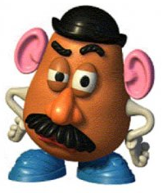
Projet Scientifique : SmartPatate
Vincent VALLET & Corentin BAILE & Alexis DUPONT
Groupe A

Slide 2
Sommaire
Contexte
Cahier des charges
Les Expériences
Résultats des expériences
Présentation du projet
Bilan du Projet

Slide 3
Contexte et Cahier des charges
Réaliser un capteur capacitif avec un montage donné et une patate
Pour ce projet nous allons devoir :
Compléter le code Arduino
Programmer la détection d’un type de contact :
Touché 1 doigt
Touché 2 doigts
Saisir à pleine main
Mettre en œuvre un actuateur (LED)

Slide 4
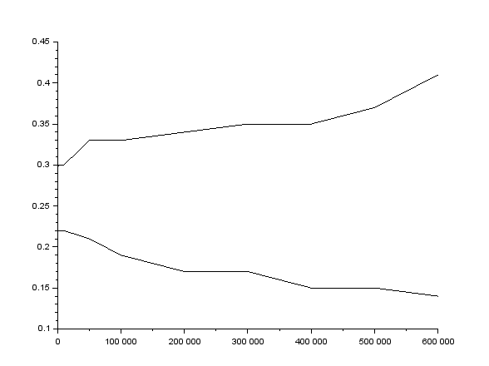
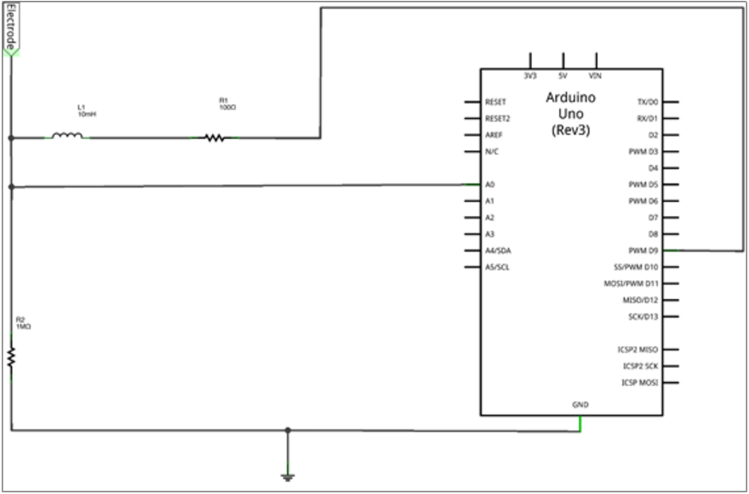
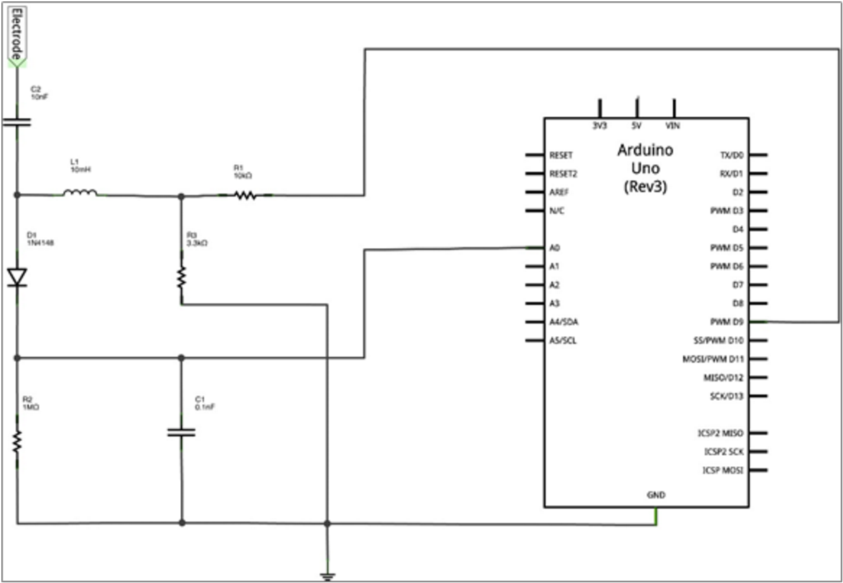
Les Expériences et les Résultats
Graphique
Expérience 1
Expérience 2
Fréquence (Hz) | 500Hz | 1KHz | 10KHz | 50KHz | 100KHz | 200KHz | 300KHz | 400KHz | 500KHz | 600KHz
Tension crête à crête pas touché (V) | 0.25 | 0.3 | 0.3 | 0.33 | 0.33 | 0.34 | 0.35 | 0.35 | 0.37 | 0.41
Tension crête à crête touché (V) | 0.23 | 0.22 | 0.22 | 0.21 | 0.19 | 0.17 | 0.17 | 0.15 | 0.15 | 0.14
Tableau des fréquences

Slide 5
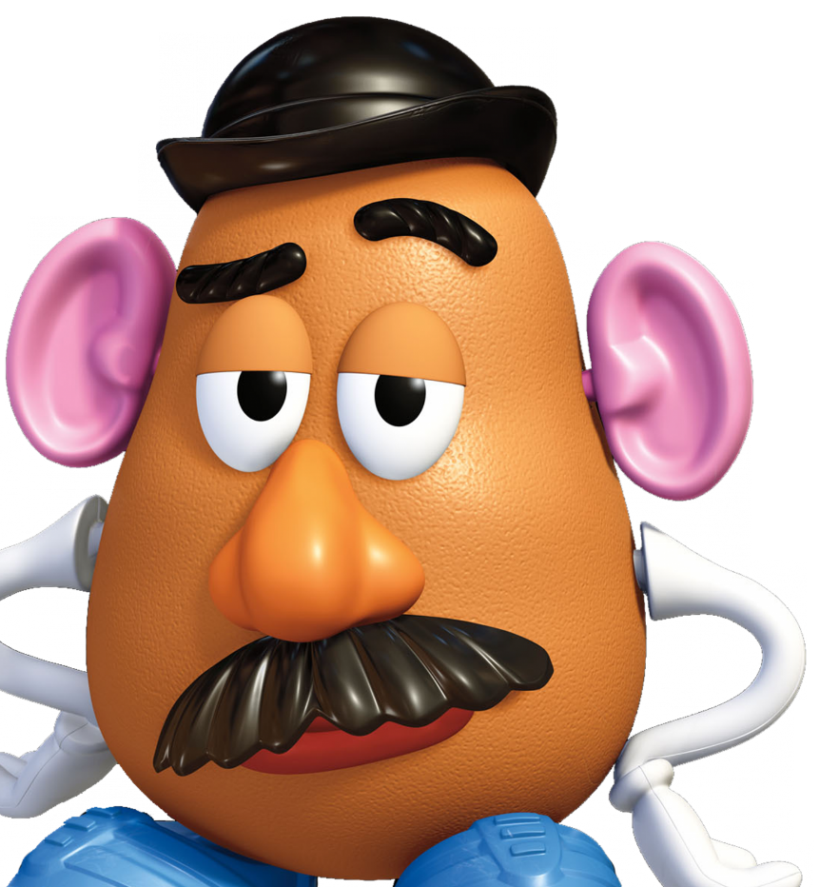
Présentation du projet
Présentez moi !!!!

Slide 6
Bilan du projet
Difficultés rencontrées :

